Slide 1

ZJUT来一发 团队
吕倪祺 施晋 程嘉晖
浙江大学 华东师范大学 浙江大学
Notes:
各位同学老师下午好，我们是ZJUT来一发团队。我是今天的主讲人吕倪祺。

Slide 2

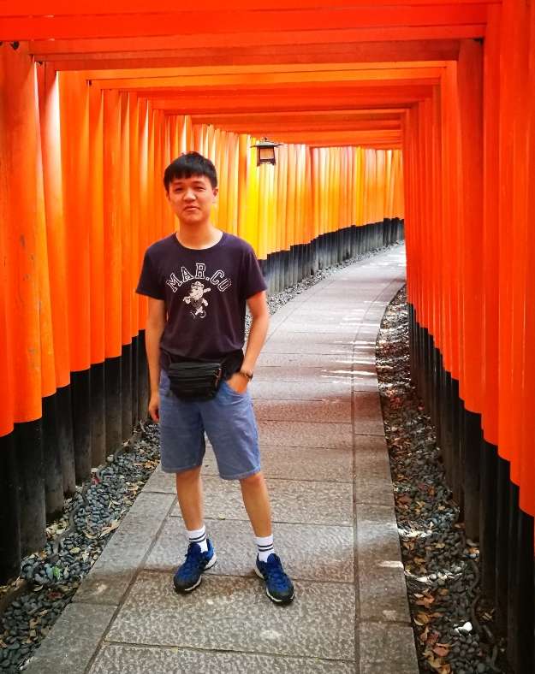
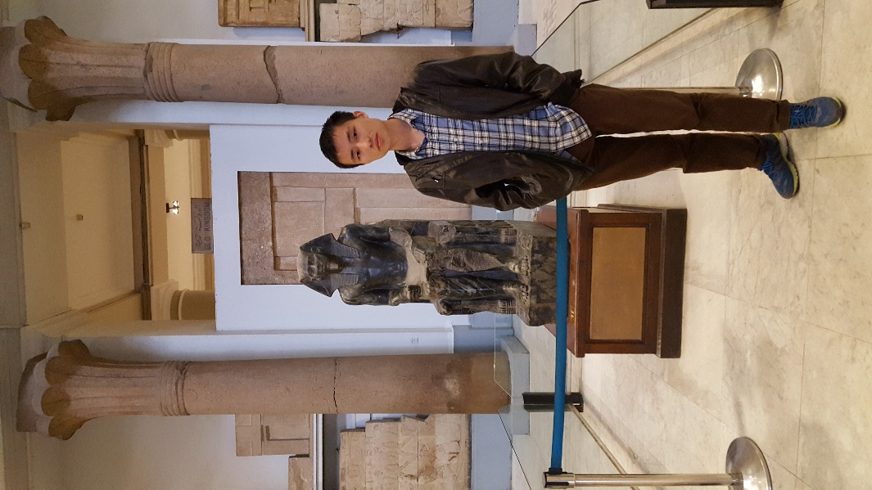
吕倪祺 浙江大学
施晋 华东师范大学
程嘉晖 浙江大学
模型设计、参数调优
特征提取、模型融合
数据分析、特征工程
Notes:
我们团队是由我、来自华东师范大学的施晋以及我的师兄程嘉晖三个人组成的。
我负责模型设计和参数调优
施晋负责特征提取和模型融合
程嘉晖负责数据分析和特征工程

Slide 3
1
赛题分析
2
数据解读
目录
3
线下解法
4
线上解法
5
总结与展望
Notes:
今天的话我会对赛题和数据进行简单的分析。
然后分别讲解我们团队在线下比赛和线上比赛中使用的不同解法。
最后做一个总结和展望。

Slide 4
1
赛题分析
Part
Notes:
首先来看第一部分，赛题分析

Slide 5

问题描述
此次比赛赛题为企业用电需求预测。主办方提供扬中市高新区1000多家企业的脱敏历史用电量数据，要求参赛者通过模型算法精准预测该地区下一个月的每日总用电量。
record_date | user_id | power_consumption
20150101 | 1 | 1031
... | ... | ...
20161130 | 1454 | 100000
Notes:
此次比赛赛题为企业用电需求预测。主办方提供扬中市高新区1000多家企业的脱敏历史用电量数据，要求参赛者通过模型算法精准预测该地区下一个月的每日总用电量。

Slide 6
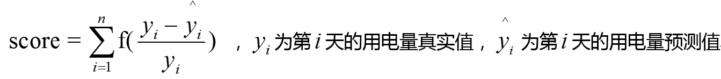
赛题分析
评估指标
主办方的具体评分公式不完全公开，总得分为相对误差的函数。
结果提交
这次比赛提交的是所有企业的结果总和。
predict_date | power_consumption
2016/12/1 | 10310000
... | ...
201612/31 | 10000000
Notes:
评估指标是一个不完全公开的累加的相对误差函数。
结果的话是提交下一个月所有企业每天的电量和。

Slide 7
2
数据解读
Part
Notes:
然后我来对数据做一个简单的分析

Slide 8
数据解读
企业电量统计
少量大企业占据绝大多数的电量消耗
Notes:
通过对企业电量的统计，我们可以看到，
少量大企业占据绝大多数的电量消耗

Slide 9
数据解读
节假日对电量的影响
Notes:
通过观察节假日电量消耗，我们可以看到，
如果是1天的小长假的话
往往在节日当天下降非常明显，此后逐渐回升。

Slide 10
数据解读
节假日对电量的影响
Notes:
而如果是国庆或者春节之类，
则假期前后企业一般会放假，整个假期的电量消耗降低较明显。

Slide 11
数据解读
气温对电量的影响
Notes:
通过观察气温和电量得到关系可以发现，当发生极端气候时(低温或高温)，电量也会有相应程度的提升。

Slide 12
3
线下解法
Part
Notes:
接下来，我来介绍一下我们在线下部分的解法。

Slide 13
线下解法
特征工程
数据清洗
模型设计
分层XGBoost模型
模型融合
基于TensorFlow的线性回归
商店聚类
特征提取
Notes:
线下的解法包含以下几个部分，第一是做特征工程，对数据进行清洗，对商家进行聚类，以及提取出样本的特征。
而后我们设计了分层的xgboost模型，由欠拟合的模型进一步清洗数据后使用新的模型训练。
最后我们设计了一个基于tensorflow的线性回归以匹配各个不同商家。

Slide 14
数据清洗
剔除低耗电企业
电量作用小
 | 低耗电企业 | 所有企业 | 占比
前2月电量总计 | 292752 | 238289357 | 0.123%
商家个数 | 200 | 1454 | 13.8%
数量占比高
Notes:
线下测评需要预测10月份用电量数据，因而我们对9月18日至9月30日14天商家耗电进行了统计。
我们观察到均值小于50的商店有大约200家，包含74家历史耗电均为1的商家。
这些商店占总体商家数13.8%，但电量占比小于千分之二。
为了降低计算压力并减少低电量样本对模型造成的影响，我们将这些商家从整体训练样本中删除。

Slide 15
数据清洗
去除春节导致的1-3月异常数据
Notes:
另外我们分析了总体数据走势，可以看到由于春节的原因，总体耗电量会发生剧烈的波动，考虑到预测时间不包含春节假期，所以在数据集中清除了春节导致1-3月异常数据。

Slide 16
商店聚类
log变换+归一化+DBSCAN
Notes:
之后我们对商店进行聚类。
首先使用log变换把不同店家的耗电量转换到同一个数量级下，
而后通过MinMaxScaler归一化了电量。
之后使用DBSCAN对归一化结果进行了聚类。
左图是聚类完成的3种类别，右图是三个类别的商家均值。
可以发现不同类别的区别还是挺大的。

Slide 17
特征提取
特征 | 解释
user_type#n | 对店家使用DBSCAN进行聚类后进行onehot编码
trend#n | 以当天为center，窗口大小为5的趋势数据，使用prophet获得
yearly#n | 以当天为center，窗口大小为5的年趋势数据，使用prophet获得
temp#n | 温度数据
bad_weather#n | 坏天气数据
ssd#n | 人体舒适度数据
holiday#n | 以当天为center，窗口大小为5的周末假日数据
festday#n | 以当天为center，窗口大小为5的法定假日数据
power#n | 前第n天的电量值，包含前28天数据
heavy 版本
部分模型使用的power特征及预测值进行过log变换
Notes:
接下来我们做了特征提取工作，
一个版本的特征(heavy版本)
是加入了聚类结果、趋势、按年趋势、天气特征、假期特征以及前28天电量数据，定义如右图所示。
有部分模型使用的power特征进行过log变换，
这样变换的原因和之前聚类时相同
可以使不同耗电量的店家维持在同一数量级
从而增加耗电较少的商户的预测精度
然后通过观察特征重要性，我们又提取出了tiny版本的特征，
删去了冗余特征，
添加了单周统计特征(min、max、std、mean)，
由于tiny版本的特征我们讲线上解法的时候会介绍，这儿就不再赘述了。

Slide 18
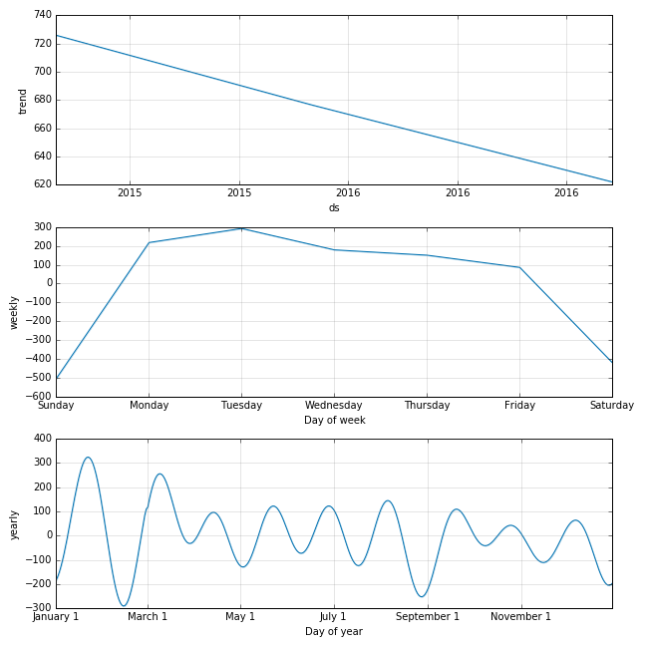
Prophet
智能化预测工具
使用了trend和yearly特征
user_id:1155
Notes:
那么我们上一页又看到趋势、按年趋势这两个特征，这两个特征是由prophe得到的。
Prophet使用了傅里叶级数构建年周期组件，使用虚拟变量构建周周期组件。
我们希望通过Prophet，帮助我们从时序分析的角度上为电量预测建模。
右图是user id 为1155的商家由prophet建模分解出的trend、weekly、yearly特征。

Slide 19
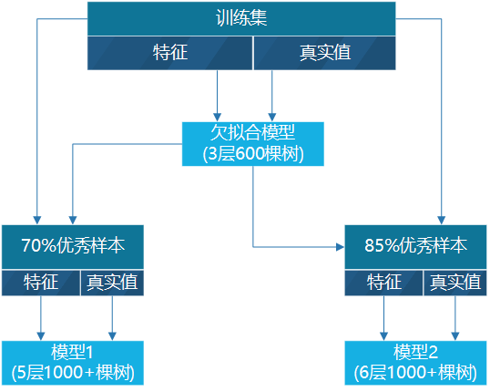
模型设计
31天每天建立一个模型
每天的模型使用了六组特征不同的子模型
Notes:
线下对预测的31天每天建立一个模型进行训练预测，每天的模型使用了六组特征不同的子模型，分别是做过log变换和未做过log变换的28天特征、7天特征、以及tiny版特征(共2*3=6)。
每组模型是由3个xgboost基模型组成的。
首先通过1个3层500棵树的xgboost进行数据清洗，滤除那些误差特别大的样本。
而后使用2种不同的比例抽取最优秀的样本作为清洗后的训练集，
再使用更深的模型进行训练（2个5至6层1000至1600棵树的xgboost模型）。
所以每天会有18个xgboost模型训练出来，那么怎么对这些模型进行融合呢

Slide 20
模型融合
使用tensorflow设计线性回归的模型进行模型融合
Notes:
我们使用了tensorflow设计了一个如右图所示的线性回归模型进行模型融合。
第一层是由各个模型单独使用特征进行预测，得到n个预测值。
而后将这些预测值与经过softmax层得到的一系列比例系数相乘并求和。
最后通过一个经过sigmod的限幅缩放系数相乘，得到最终融合结果。
将融合结果和真实值以MSE为代价函数使用ADAM优化器训练，优化更新权值。
这样使用tensorflow的线性回归模型能控制结果缩放比例(zoom)，使得结果可控。
考虑到商家可能适合不同的模型，我们对每个店单独求取权重。
而从2015年至2016年9月共计有500+的样本,应该足够线性回归训练了。

Slide 21
4
线上版本
Part
Notes:
接下来介绍我们的线上版本

Slide 22
总览
特征工程
数据清洗
模型设计
分层GBDT模型
模型融合
线性回归/中值融合
特征提取
异常值填充
Notes:
总体而言线上版本和线下版本的预测方式是相类似的，但各个方面都做了简化。

Slide 23
数据清洗
去掉了最近一周总电量小于100的店家
对于1416以及1414进行异常值填补
Notes:
线上的模型仅仅简单地去掉了最近一周总电量小于100的店家。
对于1416以及1414这两家店的异常值 如右图所示。
使用线上模型的预测值进行了填补。

Slide 24
特征选择
特征 | 解释
temperature_low_n | n天前最低温度
temperature_high_n | n天前最高温度
weather_val_n | n天前天气值
power_n | 前第n天的电量值，包含前7天数据及预测当天前四周相关日期电量值
mean7_power_n | 以n天前为start的一周电量均值
max7_power_n | 以n天前为start的一周电量最大值
min7_power_n | 以n天前为start的一周电量最小值
std7_power_n | 以n天前为start的一周电量标准差
dayofweek | 周几
monthofyear | 月份
Notes:
线上的特征是根据线下的tiny版本在线上进行修改实现，特征选择的过程利用了线上GBDT的特征重要性指标。
由于不能进行数据上传，线上比赛中去掉了prophet特征，加入了星期几以及月份数特征。
这些特征做了one-hot编码但并没有使用，因为考虑到做one-hot编码过于稀疏，可能不利于GBDT或者PS_SMART训练。

Slide 25
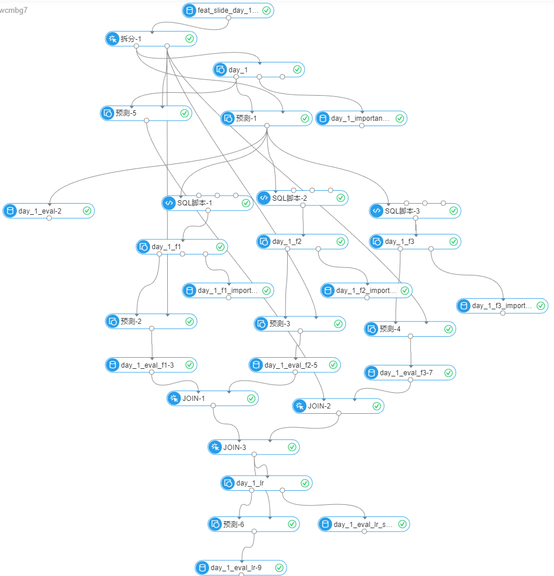
模型设计与模型融合
训练集/测试集划分(0.9/0.1)
模型训练
（使用训练集）
前期版本为GBDT+PS-SMART+LR+加权
后期添加中值融合
模型预测
（使用测试集）
LR模型融合训练
（使用模型预测结果）
Notes:
线上版本我们使用了GBDT+PS-SMART，并加权了ARIMA时序预测模型，模型融合前期版本为GBDT+PS-SMART+线性回归融合而后加权ARIMA
后期添加中值融合的方式。
考虑到线下没有使用交叉验证导致的过拟合问题，
这儿首先将数据集划分10%作为测试集，作为线性回归模型融合的数据来源。剩下90%作为GBDT及PS-SMART训练使用。

Slide 26
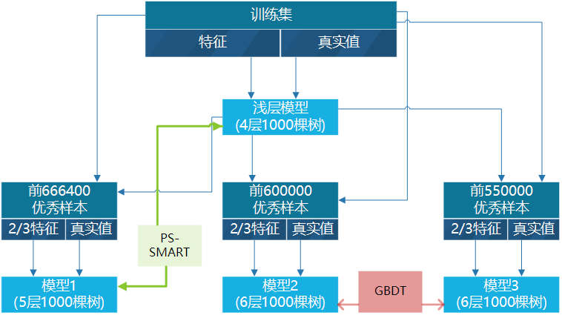
模型设计
1个4层1000棵树的PS-SMART做清洗
1个5层1000棵树的PS-SMART+2个6层1000棵树的GBDT后期训练
使用特征采样加大模型差异性
Notes:
最终版本的线上模型理念和线下版本相类似，
用了1个4层1000棵树的PS-SMART做清洗，而后训练集以三种不同比例抽取最优秀的样本作为清洗后训练集，再训练1个5层1000棵树的PS-SMART+2个6层1000棵树的GBDT。
此外，我们对特征进行了采样，使每个模型得到大约2/3数量的原始特征(类似随机森林中特征提取)，加大了各个模型间的差异。

Slide 27
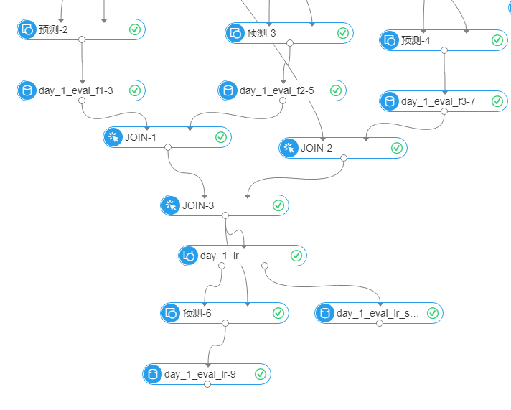
模型融合
线性方式
融合部分
Notes:
然后模型融合的部分。
第一种方式即是之前的实验图展示的那样，使用线性回归融合PS-SMART及GBDT预测结果。 而后再将线性回归结果与ARIMA加权得到最终结果。但是这种方式的弊端是没法单独对每个不同的商家特性进行拟合，因为线性回归模型是共用的。

Slide 28
模型融合
中值方式
INSERT INTO TABLE tianchi_power_answer_gbdt_avg SELECT '1' , SUM((ordinal(2, prediction_result_1, prediction_result_2, prediction_result_3, prediction_result_4) + ordinal(3, prediction_result_1, prediction_result_2, prediction_result_3, prediction_result_4)) / 2) FROM gbdt_predict_day_1 GROUP BY day_num;
对4个模型提取中值
Notes:
所以在最后一天提交时，
考虑到线上的线性回归无法对每家店单独操作，
我们想起了信号处理里面的中值滤波,
索性直接将PS-SMART及GBDT所得到的4个预测结果取中值，
以期为每个店自动选择合适的模型进行预测，
并剔除不合适的异常模型对结果造成的影响。

Slide 29
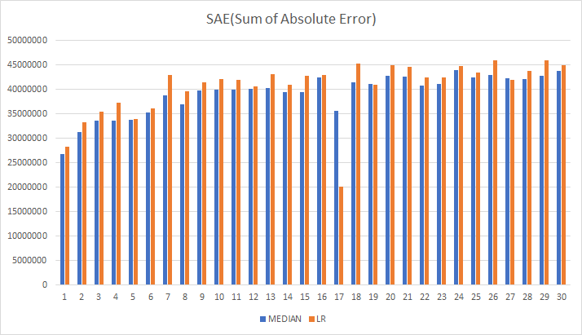
模型融合
对比
使用模型预测结果对中值融合和LR回归以SAE为代价作比较，如右图所示。
Notes:
之后，我们使用SAE误差对中值融合和线性回归融合的性能进行可测试，发现中值融合基本上比线性回归要稍好一些。
而且 因为这个结果是在线性回归的训练集上做的，如果剔除交叉验证的影响，
在真实情况下中值融合的效果相比较而言肯定会更优秀一点。
所以最后一天提交结果基本上用了中值结果，但考虑到保险起见，仍然加权了ARIMA及线性回归融合模型结果。

Slide 30
5
总结与展望
Part
Notes:
接下来，对我们团队的这次比赛做个小结。

Slide 31
总结
数据
特征
模型
数据处理
欠拟合模型预清洗
低耗电企业剔除
春节数据剔除
异常值填充
基础特征
每日电量
电量统计特征
时间序列趋势特征
基础模型
Xgboost/gbrt每日电量模型
Prophet月周期和年周期模型
Arima趋势预测
天气和节假日特征
预测前后的节假日情况
温度数据
极端天气
人体舒适度
模型融合
归一化/非归一化模型融合
集成模型/时间序列模型融合
权值系数计算
企业分类
企业电量log归一化
DBSCAN企业聚类
Notes:
我们在这次比赛中尝试过对低耗电量数据及异常数据进行清洗，填充异常值。
在线下模型中使用DBSCAN对企业聚类。
使用了天气、温度、假期和其他统计数据提取了特征，
并融合xgboost、gbdt、arima模型进行预测，取得了不错的效果。

Slide 32
展望
方案提升
数据创新
可用数据
企业所在行业
企业规模及产值
扬中新区每日大事件
企业监控
企业加班情况统计
电量负荷均衡
方案优化
新的聚类方式
节假日和异常天气模型
Notes:
另一方面，我们还有许多需要改进的地方，
一个是我们可以搜集更多有用的信息，例如企业所在行业、规模、产值等
以及政策信息，如去年G20。
还有个是我们可以对商店进一步观察不同商店的数据差异，寻找新的分类/聚类方式。

Slide 33
展望
Notes:
另外，通过对数据的分析，我们也可以看到些有趣的东西。
例如，一般而言十一由于放假的原因耗电量会骤减，但有些反常的店家耗电量会陡增。
那么考虑到劳工权益的问题，我们可以特别关注这些店家，询问原因。

Slide 34
谢谢！
Notes:
最后感谢主办方提供了这次宝贵的学习机会。谢谢大家聆听我们的方案。

